Slide 1


المركز الجامعي مغنية
كلية العلوم الاقتصادية والتجارية و علوم التسيير
قسم العلوم الاقتصادية وعلوم التسيير
السنة الثانية
2024-2025
الأستاذة:لمريني نجلاء
السنة الثانية ليسانس العلوم الاقتصادية وعلوم التسيير
أشكال المقاولاتية(إنشاء مؤسسة جديدة ،شراء مؤسسة قائمة،المقاولة الداخلية)

Slide 2

تمهيد:
أولا: إنشاء مؤسسة جديدة
1- إنشاء مؤسسة من العدم La création Ex-Nihilo
2- إنشاء مؤسسة عن طريق التفريغ La Création par Essaimage
3- الحصول على إمتياز La Création En Franchise
4- إنشاء فروع La Création de Filiale
5- تنمية وتطوير المؤسسة Développement et croissance d’une entreprise
ثانيا:شراء عمل قائم La reprise d’entreprise
1- شراء مؤسسة في حالة جيدة
2- شراء مؤسسة تواجه صعوبات
ثالثا:المقاولة الداخليةL’intrapreneuriat

Slide 3

إن عملية إنشاء مؤسسة جديدة تمثّل شكلاً من أشكال الأنشطة المقاولاتية المختلفة، ونظراً لصعوبتها فقد نركّز على عرض مختلف المراحل الضرورية لإنشائها، كما سنتطرّق أيضاً لمفهوم خطة العمل باعتبارها أداة ضرورية للمقاول.

Slide 4

أولا: إنشاء مؤسسة جديدة
إن إنشاء مؤسسة جديدة قد يتخد عدة أشكال كمايلي:
1- إنشاء مؤسسة من العدم La création Ex-Nihilo
إن إنشاء مؤسسة من العدم ليس بالأمر السهل، فإطلاق منتجاتها في السوق وإقناع الزبائن به يحتاج وقتا كبيرا، ويزداد هذا الامر صعوبة بزيادة درجة الابتكار في المنتج ، وللتغلب على هذا الأمر يجب على المقاول تحديد احتياجات المؤسسة بدقة خاصة المالية منها ، كما أن عملية إنشاء المؤسسة في هذه الحالة تتطلب الكثير من العمل والجهد، والكثير من الصلابة والإصرار، بالإضافة إلى ضرورة توخي الدقة والحذر في تحديد الأخطار المحتملة.

Slide 5
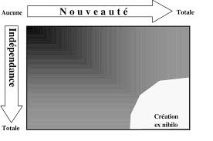
إنشاء مؤسسة من العدم La création Ex-Nihilo

Slide 6

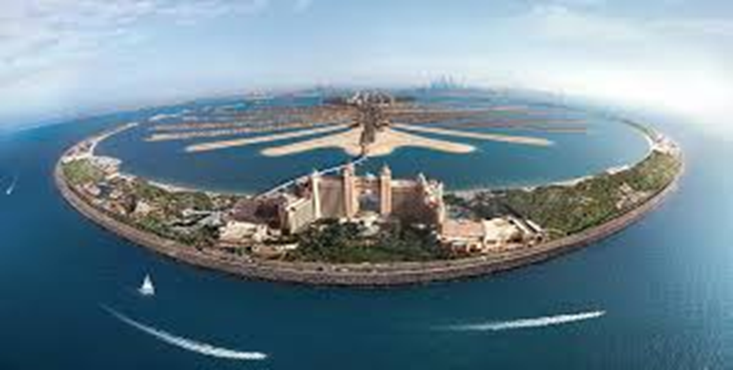
جزيرة النخلة بدبي

Slide 7

نقاط القوة ونقاط الضعف لإنشاء مؤسسة من العدم
نقاط الضعف | نقاط القوة
يتطلب إعداد المشروع وقت وجهد كبير | المقاول لديه الفرصة لإعداد دراسة تفصيلية متكاملة عن المشروع،وتحديد جدواه ونسبة نجاحه قبل البدء بتنفيذه
يتطلب تكاليف عالية لإجراء دراسات تفصيلية مسبقة | يمكن للمقاول اختيار المشروع المتوافق مع إمكانياته المادية والفنية
يحتاج المشروع الجديد لفترة طويلة لكي يحقق الإيرادات المستهدفة | يمكن للمقاول أن يختار المشروع المتوافق مع خبراته ومؤهلاته
يحتاج إلى تكلفة تأمين الموارد والإمدادات الفنية والمعلوماتية والبشرية المناسبة. | يمكن للمقاول السيطرة على الجوانب والمواقف والمستجدات المتعلقة بالمشروع

Slide 8

ب- إنشاء مؤسسة عن طريق التفريغLa création par Essaimage
في هذه الحالة يقوم الأجراء عن طريق الدعم المقدم لهم من المؤسسة التي يعملون لصالحها بإنشاء مؤسساتهم الخاصة والمستقلة، إن هذه الطريقة تسمح للعامل بإنشاء مؤسسته الخاصة أو شراء مؤسسة موجودة بشكل مستقل عن المؤسسة الاصلية التي يغادرها ، والتي له بالمقابل أشكالا مختلفة من الدعم والمرافقة وذلك بهدف التقليل من مخاطر الفشل.
كما تمثل هذه العملية بالنسبة للمؤسسة الأصلية طريقة للابداع أو النمو تهدف من خلالها لاكتشاف نشاطات جديدة قريبة من نشاطها الأساسي ، كما تهدف أيضا إلى إنجاز بعض أوجه نشاطها الحالي بشكل أفضل، ويمكنها أيضا من الاستفادة من هاته المؤسسات عن طريق إنشاء علاقات تعاقدية معها، كالمقاول من الباطن والمناولة، أو شراكة تتمتع فيها بمزايا تفضيلية مقابل الدعم المقدم.

Slide 9
ويمكن أن يأخذ هذا الدعم عدة أدوار منها:
دور إعلامي:مسؤول المؤسسة يمكن أن يعلم هؤلاء الموظفين بمختلف الإجراءات وإطلاعهم على أفضل الحلول(اختيار وضع قانوني للمؤسسة)، وعلى طريقة تصميم أو مخطط العمل،....
دور تدريبي:حيث أن الإدارة و التسيير والمحاسبة كلها أشياء يحتاج أن يتقنها صاحب المؤسسة قبل انطلاقها في النشاط.
دعم لوجيستيكي ومالي: حيث يمكن للمؤسسة الأصلية منح قروض وأموال لهؤلاء الموظفين من أجل مساعداتهم في انطلاق المؤسسة الجديدة

Slide 10

3- الحصول على إمتياز La création En Franchise
يعتبر الامتياز صيغة مهمة ضمن أشكال إنشاء المؤسسات، إذ عرف تطورا كبيرا في السنوات الأخيرة خاصة بعد التأكيد على حقوق الملكية المختلفة، ويعتبر الإمتياز نظاما تسويقيا يحتوي على اتفاقيات قانونية تعطي الحق للمرخص له والذي يسمى أيضا الطرف الحاصل الامتياز بقيادة عمل يملكه وفق شروط وفترة متفق عليها من الجهة المانحة لترخيص الامتياز.
حق الامتياز هو احد الخيارات المهمة أمام المقاول لإنشاء مؤسسته، وحق الامتياز يعني أن نقوم من خلاله الشركة(المانحة للإمتياز) الحق في إإنتاج وبيع، وتوزيع و تسويق المنتجات أو خدمات الشركة الأصلية بما في ذلك قيام الشركة المشترية للامتياز باستخدام إسم الشركة المانحة للامتياز وعلامتها التجارية وسمعتها، فهو اتفاق تجاري بين مؤسستين مستقلتين قانونيا وماليا، ويستفيد المقاول من دعم من طرف المؤسسة المانحة للامتياز مقابل دفع مبلغ مالي معين، وبهذا فعقود الامتياز تمثل حلا للمقاولين الذين ليس لهم أفكار خاصة بهم أو الذين ليس لهم الإمكانيات الضرورية للإبتكار.

Slide 11
عند رغبة أي مقاول في الحصول على إمتياز من أجل إنشاء مؤسسته لا بد أن يأخذ في الحسبان مجموعة من المعايير المتعلقة بمنح الامتياز،أهمها:
- قوة الاسم التجاري والعلامة التجارية
- عمر الشركة المانحة
- مستوى الانتشار في السوق المحلي والخارج.
- رسوم استغلال حق الملكية
-الأنظمة الفنية والمالية والإدارية والتسويقية لدى الشركة المانحة.
- القوة المالية للشركة المانحة
- الجهد الإعلاني والحملات الترويجية لمنتجات الشركة المانحة.

Slide 12

نقاط الضعف | نقاط القوة
التقيد بعمليات وشروط مانح الامتياز | الاستفادة من خبرة مانح الامتياز
ضرورية دفع قيمة الامتياز من المبيعات مما يقلل من قيمة الأرباح | توفير الدعم والتدريب المستمر
محدودية التصرف بالملكية بسبب شروط مانح الامتياز وضغوطاته | إمكانية الحصول على تمويل بتقسيط مبالغ تكاليف بدء التشغيل
إلزام المستفيد من الامتياز بشراء بعض المواد والمنتجات من مانح الامتياز حتى ولو كانت أغلى من السوق | الاستفادة من قوة العلامة التجارية في جذب العملاء
أداء المستفيد من الامتياز في مواقع أخرى يؤثر على سمعة المستفيد موضوع الدراسة | مساهمة مانح الامتياز في عملية الإعلان والترويج العام للمنتج
قد يخسر المستفيد من الامتياز إذا تم سحب الامتياز منه | شراء المنتجات والمواد والمعدات والخدمات المستخدمة في المؤسسة بصورة مباشرة من مانح الامتياز بأسعار منخفضة

Slide 13
4-إنشاء فروع La création de Filial
في هذه الحالة يعمل المقاول لصالح مؤسسة قائمة توكل له مشروعا ذو طبيعة مقاولاتية، والمخاطر الشخصية التي يتحملها المقاول في هذه الحالة جد محدودة، وفي المقابل يحظى هذا الأخير بامتيازات الممنوحة للإطارات والمدراء.

Slide 14

5-تنمية و تطوير المؤسسة Développement et la Croissance d’une entreprise:
في هذه الحالة تصل المقاولة لمرحلة من الاستقرار كونها وصلت لنوع من النضج، وهي في هذا الشكل تعمل على التطوير الذي يبقى في حدود الاستقرار الذي تتمتع به، وإن كان من خصائص المقاول انه يسعى للنجاح وبالتالي فهو يبحث عن فرصة جديدة والإنطلاق من جديد.

Slide 15

ثانيا : شراء عمل قائم La reprise d ’entreprise
إن شراء مؤسسة قائمة يختلف عن إنشاء مؤسسة جديدة،ذلك أنها موجودة في الأساس ولا حاجة لإنشائها، وفي هذه الحالة يمكن الاعتماد على ما تملكه المؤسسة من إمكانيات في الحاضر، وعلى تاريخها السابق، وهيكلها التنظيمي، مما يقلل من مستوى عدم اليقين ودرجة الخطر، ومثلما هو الحال عاد إنشاء مؤسسة جديدة يمكن أن تتم عملية شراء عمل قائم من طرف فرد لحسابه الخاص أو من طرف مؤسسة قائمة.
وفي هذا النوع من النشاط نميز حالتين إما شراء مؤسسة في وضعية جيدة أو شراء مؤسسة تواجه صعوبات، ومن خلال هذا الأسلوب في الإستثمار هناك مجموعة من العيوب والمزايا لا بد أن تأخذ بعين الاعتبار منه:

Slide 16

العيوب | المزايا
احتمال سوء الموقع المقام عليه المشروع | توفير الوقت،التكلفة و الحهد
احتمال السمعة غير الطيبة للمشروع | تخفيض المشاكل والمخاطر المتعلقة بالمشروع
تقادم المعدات و المنتجات | الاستفادة من شهرة المحل، لأن المشروع القائم مسبقا له سوقه وزبائنه، موردوه وموظفوه
احتمال وجود غش في السجلات والدفاتر | يمكن للمالك الجديد أن يبدأ المشروع بسهولة
قد تكون تكلفة الشراء مرتفعة لأن السعر الذي سيطلبه البائع سيتضمن حق الملكية والشهرة | الاستفادة من الخبرات السابقة للمشروع
 | القدرة على تحديد جدواه بشكل دقيق
 | الاستفادة من الصورة الذهنية والسمعة الحسنة عن المشروع ‘ذا أحسن المقاول اختياره، وكذلك حسن توظيفها واستثمارها

Slide 17

1- شراء مؤسسة في حالة جيدة:
في هذه الحالة تكمن الصعوبة في كيفية الحصول على معلومات تتعلق بوجود مؤسسة في حالة جيدة للبيع، ومن ثم يجب على المقاول امتلاك موارد مالية معتبرة كافية لشرائها، خاصة أن السعر السوقي لمثل هذا النوع من المؤسسات قد يكون مرتفعا، ومن الضرورة أيضا امتلاك المهارات الملائمة والخبرة في التسيير.
في هذه الحالة على المقاول ان يكون على دراية بالالتزامات القانونية التي تقع على عاتقه نتيجة شراء مؤسسة من هذا النوع،خاصة إذا كانت تلك الصعوبات التي تواجهها معلنة.
كما أن امتلاك علاقات طيبة مع المتعاملين الأساسيين في القطاع يعتبر شرطا أساسيا للنجاح في هذه العملية، بالرغم من انخفاض ثمنها مقارنة مع مثيلاتها من المؤسسات التي لا تعاني صعوبات إلا أنها هي الأخرى تتطلب ضخ أموال كبيرة حتى تتمكن من معاودة نشاطها والوصول لحالة الاستقرار وتتطلب أيضا امتلاك معرفة وخبرة جيدتين في التعامل مع الأزمات والعمل بسرعة لأجل بناء الثقة مع الموظفين، الزبائن، الموردين، ومختلف المتعاملين.

Slide 18

ثالثا: المقاولة الداخلية L’intrapreneuriat
لقد تزايد اهتمام المؤسسات كثيرا بهذا النوع من النشاطات خاصة في ظل التغيرات التي يشهدها محيطها والتي يصعب التحكم فيها، فمن خلال المقاولة الداخلية والتي تعني تنظيم المشاريع داخل المنظمات القائمة، تستطيع المؤسسة مواكبة هذه التطورات والتكيف معها بشكل سريع، كما يمكنها أيضا العمل على تطوير وتنويع منتجاتها بشكل دائم ومستمر عن طريق تشجيع الإبداع والأبتكار.
فالمقاولة الداخلية تعد مخرجا للمؤسسات يمكنها من تفادي الانعكاسات السلبية لتزايد ميول الأفراد إلى الاستقلالية والعمل الحر، حيث وجدت هذه الأخيرة في اللجوء إلى المبادرة بإنشاء مشاريع جديدة بالإضافة إلى مشاريعها السابقة، والتي لا تتطلب بالضرورة إنشاء مؤسسات جديدة، وجدت فيه حلا يمكنها من تشجيع روح المبادرة لدى الموظفين اللذين يتمتعون بميول مقاولاتية،وبالتالي توظيف طاقاتهم واستغلال إمكاناتهم وأفكارهم البناءة لصالحهم، فهذا النوع من المواقف المقاولاتية بإمكانه إخراج المؤسسة من حالة الجمود ونقص الإبداع التي تعيشها.

Slide 19

فالغاية من المقاولة الداخلية هي:
- الحاجة للحفاظ على القدرة التنافسية وإلى تطوير تكنولوجيا داخلية وضمان تقديم منتجات جديدة وتطويرها.
- العمل على عدم خسارة العمال الخلاقين خاصة في تكنولوجيا الحاسوب والبرمجيات.
- ضمان أشياء جديدة بواسطة العمال الموجودين داخل المؤسسة من داخل إيجاد أنشطة مختلفة يمكن أن تخلق قيمة مضافة.

Slide 20

ومن أجل تطوير المقاولة الداخلية يجب توفير مجموعة من الشروط أهمها:
- تشجيع التجربة والعمل على خلق جو يسمح بوقوع الخطأ والفشل داخل المؤسسة
- يجب على المؤسسة توفير الموارد الضرورية لتجسيد المشاريع الجديدة وتسهيل عملية الحصول عليها.
- يجب تشجيع العمل الجماعي المنظم حيث يعمل الأفراد المتخصصون في مجال المنتج الجديد معا بغض النظر عن الدائرة التي يعملون بها في المؤسسة.
- يحتاج المقاول الذي يعمل لصالح مؤسسة ما أن يكافئ بشكل جيد على كل الجهد والطاقة التي يبذلها في تطوير المشروع الجديد، ويجب وضع أهداف أداء قوية يكافئ المقاول إذا ما حققها، وأفضل المكافآت في المشروعات الجديدة هي منح المقاول حصة من الأسهم نتيجة لجهد وفعاليته في إنجاح المشروع.

